Slide 1

Resultados de Estudos Técnicos e Novos Desenvolvimentos
Consecana - Canatec
União da Indústria de Cana-de-Açúcar
Novas Políticas Consecana-SP
CANAGRO - 23 de outubro 2015
Notes:
1

Slide 2
Estudos Consecana-SP
Necessidade de atualizar as tecnologias e técnicas empregadas no Sistema Consecana.
Tornar transparente a aplicação dos procedimentos.
Reduzir custos operacionais.
Homologar alternativas de tecnologias para aplicação do Sistema Consecana.

Slide 3
Estudos Realizados
Amostragem – Número de Amostras para representação de área colhida mecanicamente
Influência da Temperatura na Leitura Sacarimétrica
Desempenho do Desintegrador em função do número de amostras preparadas
Efeitos na qualidade de cana do preparo com ou sem fechamento do desintegrador
Sacarimetria no infravermelho (882 nm) – não concluído – novos estudos
Avaliação do NIR – não concluído – novos estudos

Slide 4
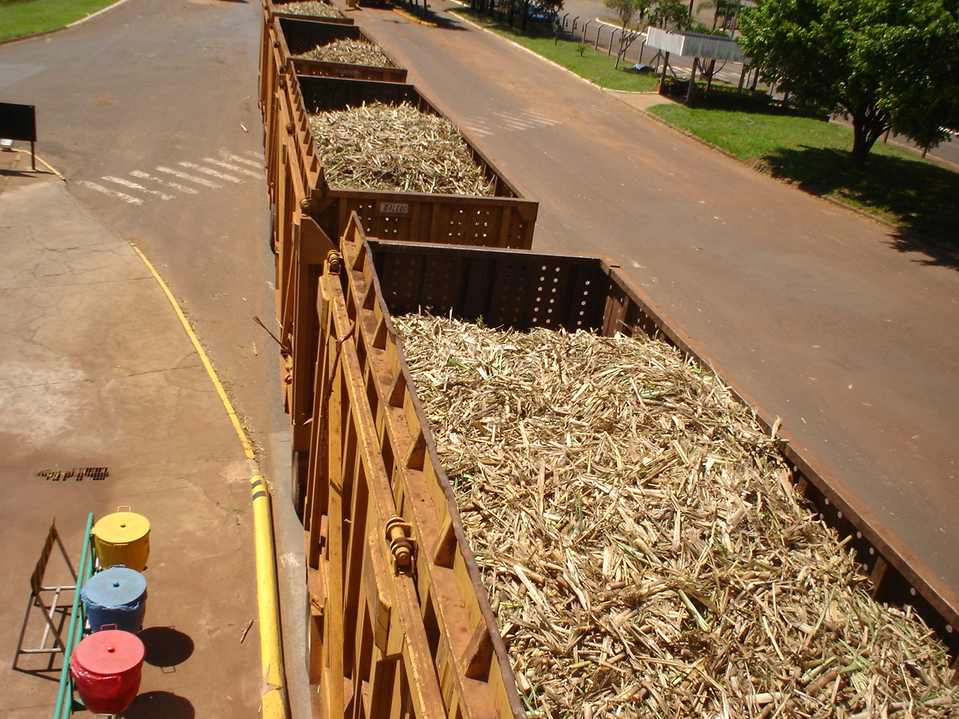
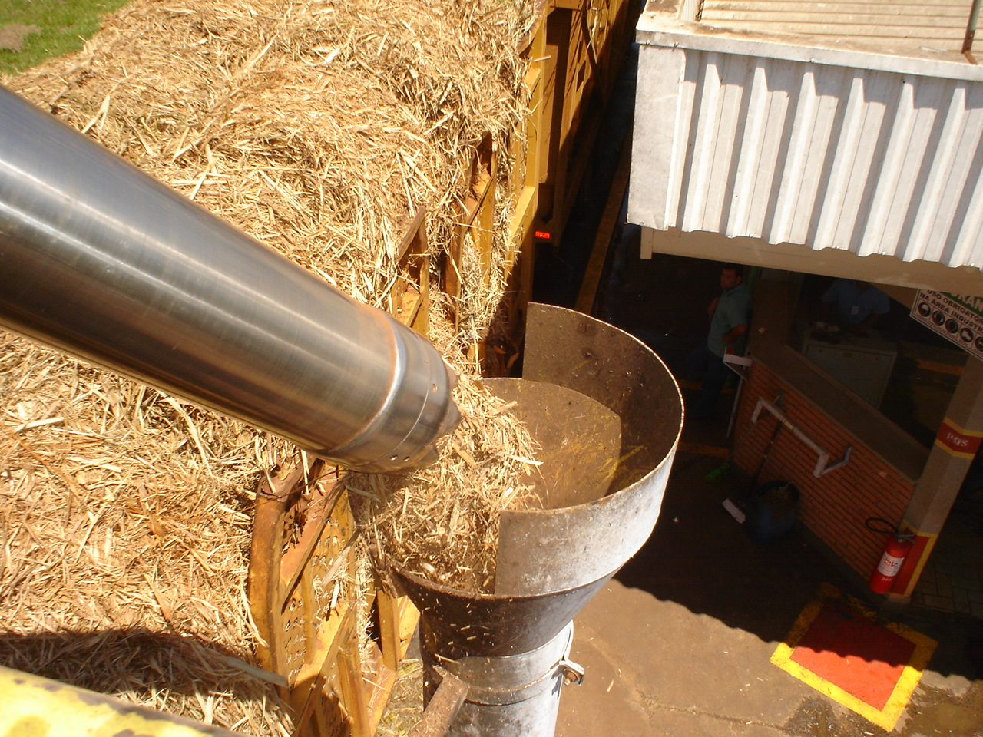
Testes de Amostragem por Área

Slide 5
Amostragem – Representação de Áreas
Número Mínimo de amostras
Materiais e Métodos
Duas usinas – Barra Grande (BG) e São Martinho (SM)
Barra Grande – 24 áreas variando de 9,8 a 70,7 ha; 3077 carregamentos amostrados.
São Martinho – 26 áreas variando de 18,7 a 45,8 há; 4510 carregamentos amostrados.

Slide 6
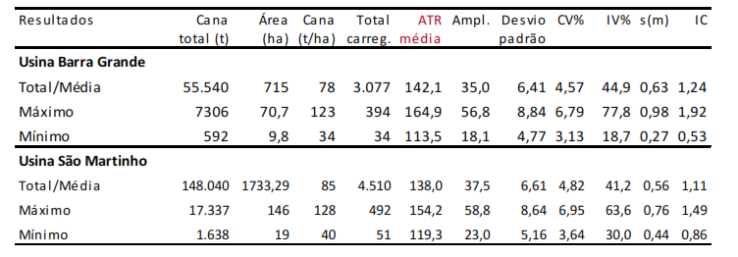
Amostragem – Representação de Áreas
Número Mínimo de amostras
Resultados e Conclusões

Slide 7
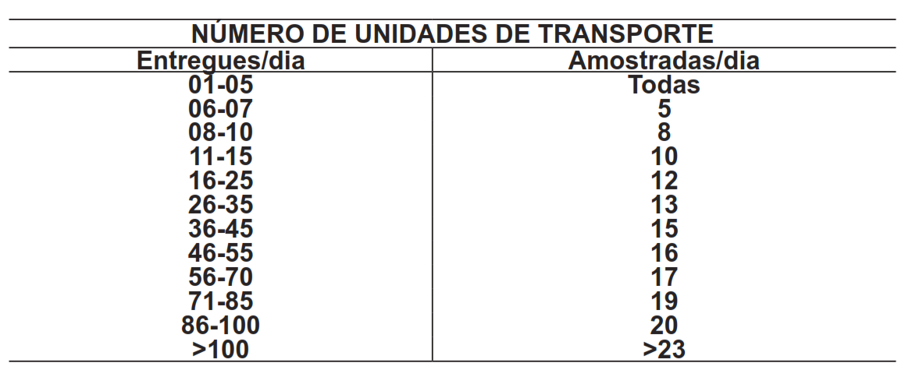
Tabela Final de Amostragem

Slide 8
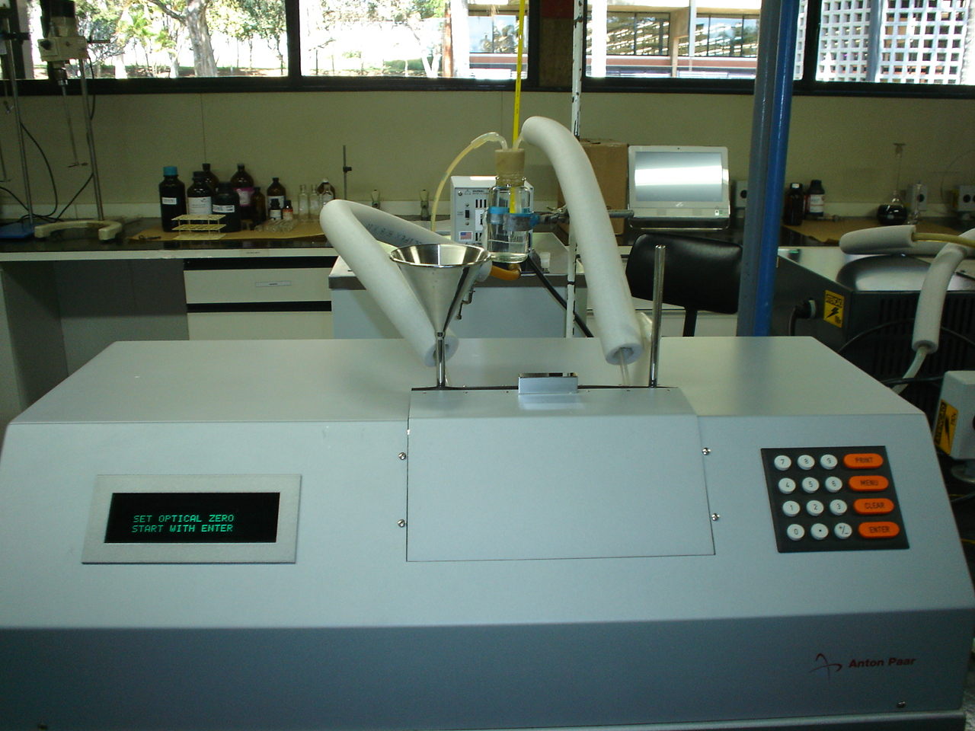
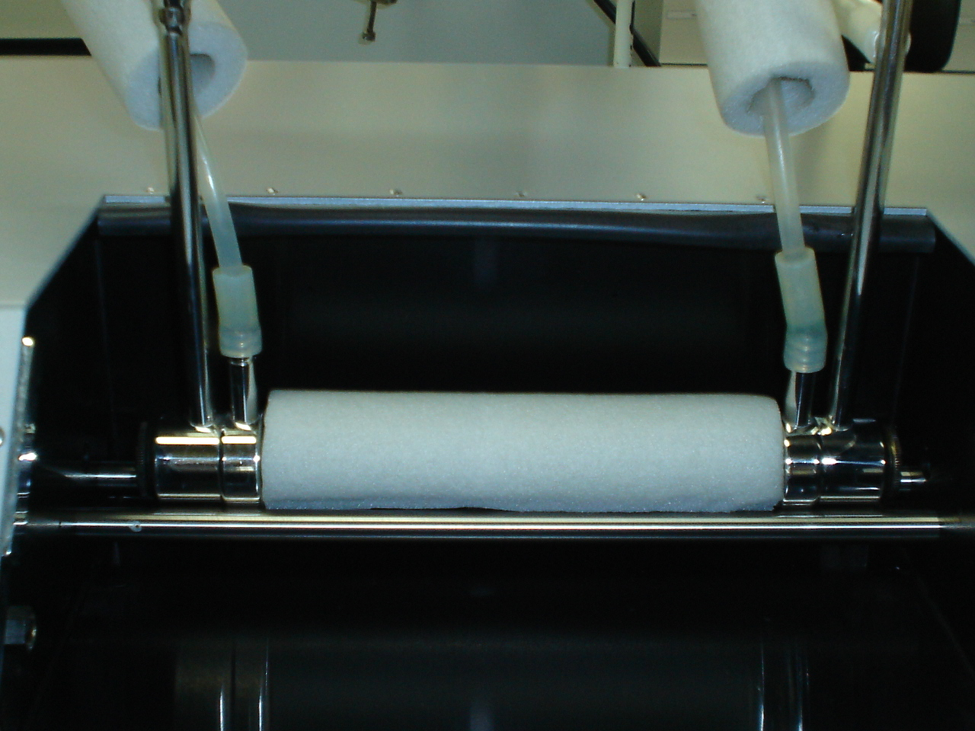
Influência da Temperatura na Leitura Sacarimétrica

Slide 9
Influência da Temperatura na Leitura Sacarimétrica
Materiais e Métodos
Estudo realizado no CTC em 318 amostras de caldos clarificados com mistura clarificante.
  Sacarímetro – Anton Paar com tubo encamisado de fluxo contínuo
  Temperaturas de 10 a 30°C em incrementos de 5°C.

Slide 10
Influência da Temperatura na Leitura Sacarimétrica
Resultados e Conclusões

Slide 11
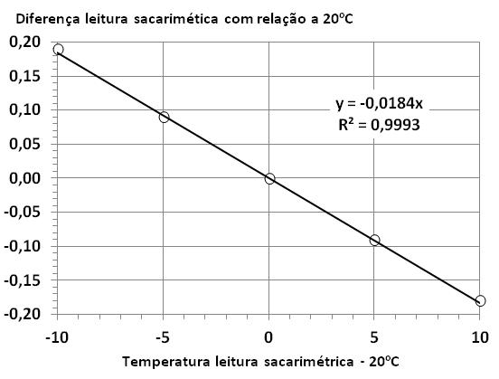
Influência da Temperatura na Leitura Sacarimétrica
Resultados e Conclusões
Equação de correlação entre a diferença de temperatura e a leitura sacarimétrica.
Equação
LS_{20°C} = LS_{t} – 0,0184 x (t – 20)

Slide 12
Influência da Temperatura na Leitura Sacarimétrica
Resultados e Conclusões
Considerando uma variação na temperatura de 18 a 22°C para leituras sacarimétricas de 50 a 90, encontra-se uma correção de máxima de ± 0,08ºZ
No ATR a variação correspondente seria muito pequena, menor que os erros analíticos.
Não é necessária a aplicação da correção, desde que o laboratório tenha temperatura ambiente controlada de acordo com o Manual de Instruções do Consecana.

Slide 13
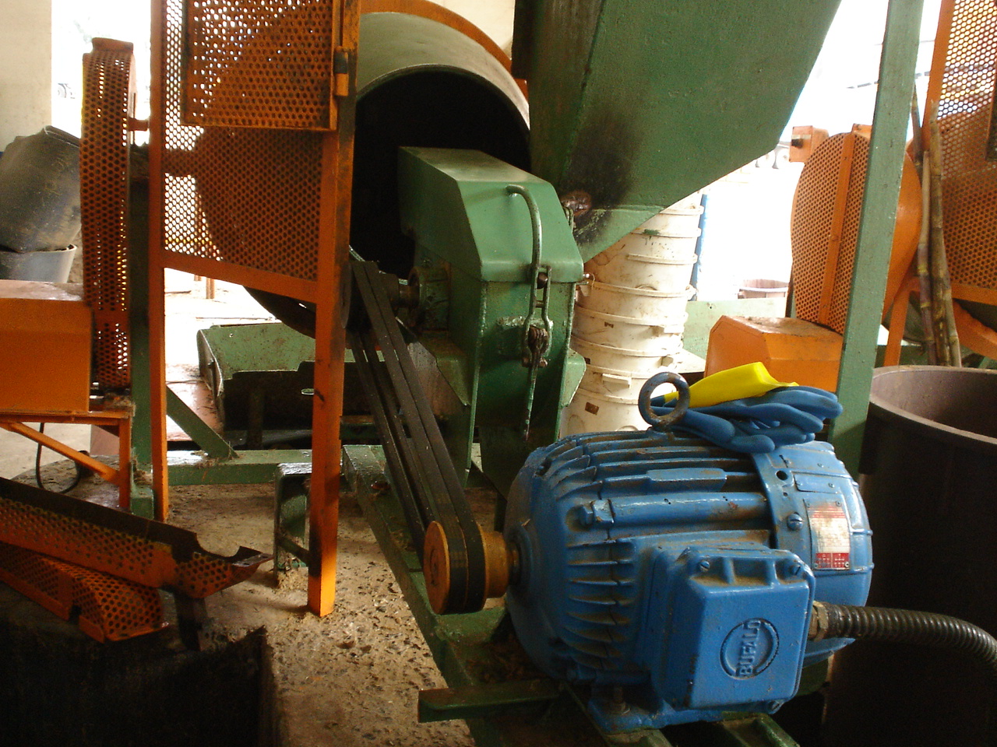
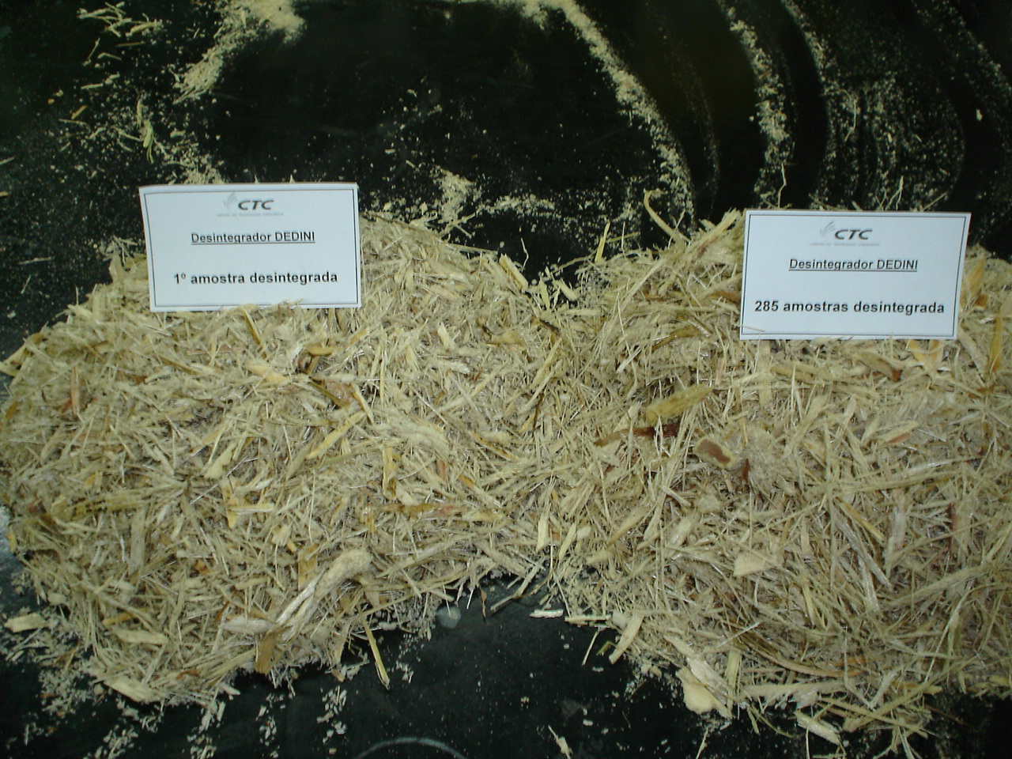
Desempenho do Desintegrador e Índice de Preparo

Slide 14
Desempenho do Desintegrador e Índice de Preparo
Materiais e Métodos
Ensaio realizado em 6 laboratórios de unidades industriais, com dois modelos – Dedini e Irbi – com características originais e acessórios novos: facas, contra-facas, martelos e outros.
O desintegrador iniciava a operação e o IP era medido na primeira amostra e após várias amostras. Isto foi repetido por 29 vezes nas diferentes usinas.

Slide 15
Desempenho do Desintegrador e Índice de Preparo
Resultados e Conclusões

Slide 16
Desempenho do Desintegrador e Índice de Preparo
Resultados e Conclusões

Slide 17
Desempenho do Desintegrador e Índice de Preparo
Resultados e Conclusões
Não existe um comportamento lógico nos resultados de qualquer modelo com qualquer número de amostras preparadas
Testes começaram com IP menor e terminaram com maior e vice-versa.
O Índice de Preparo necessita de novos estudos.

Slide 18
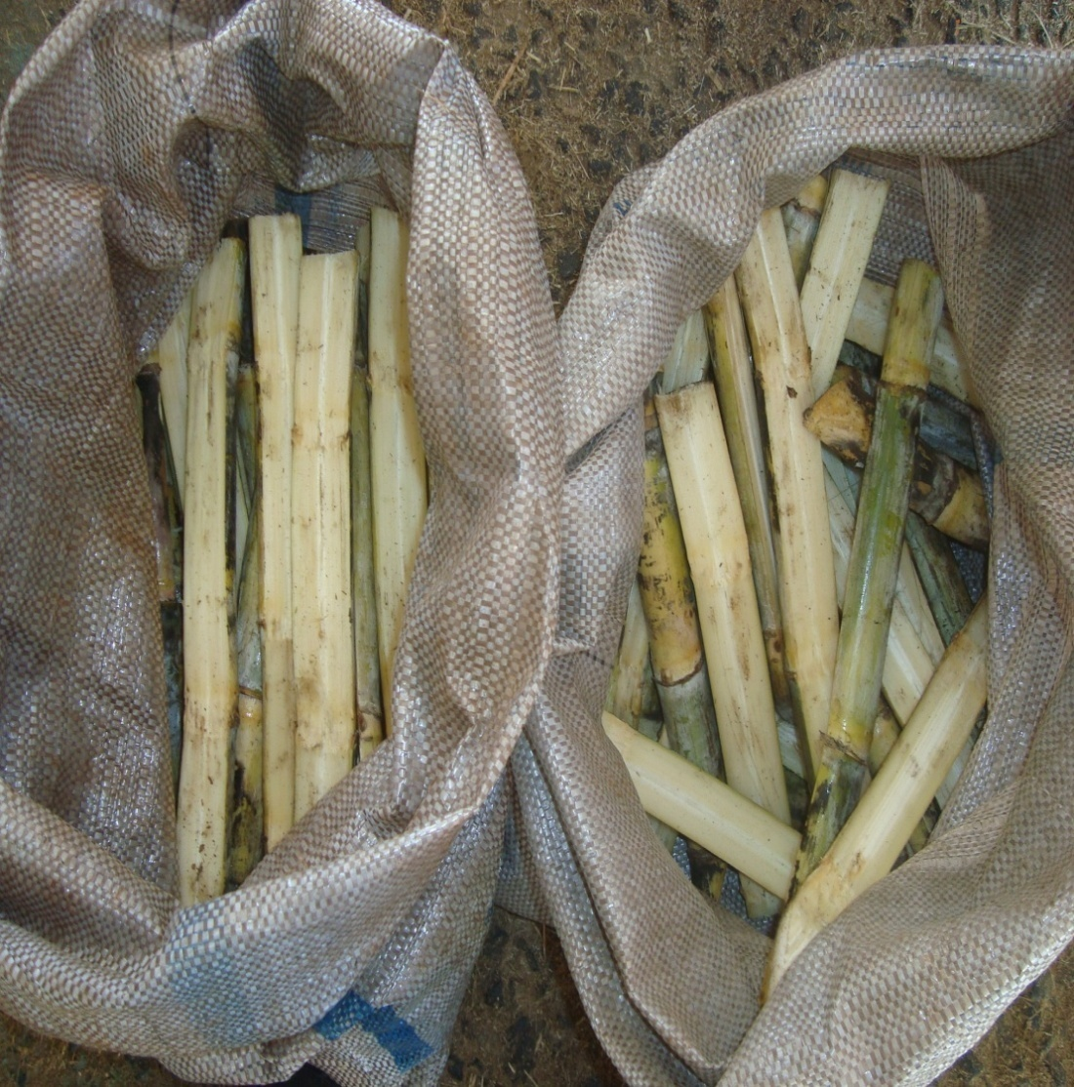
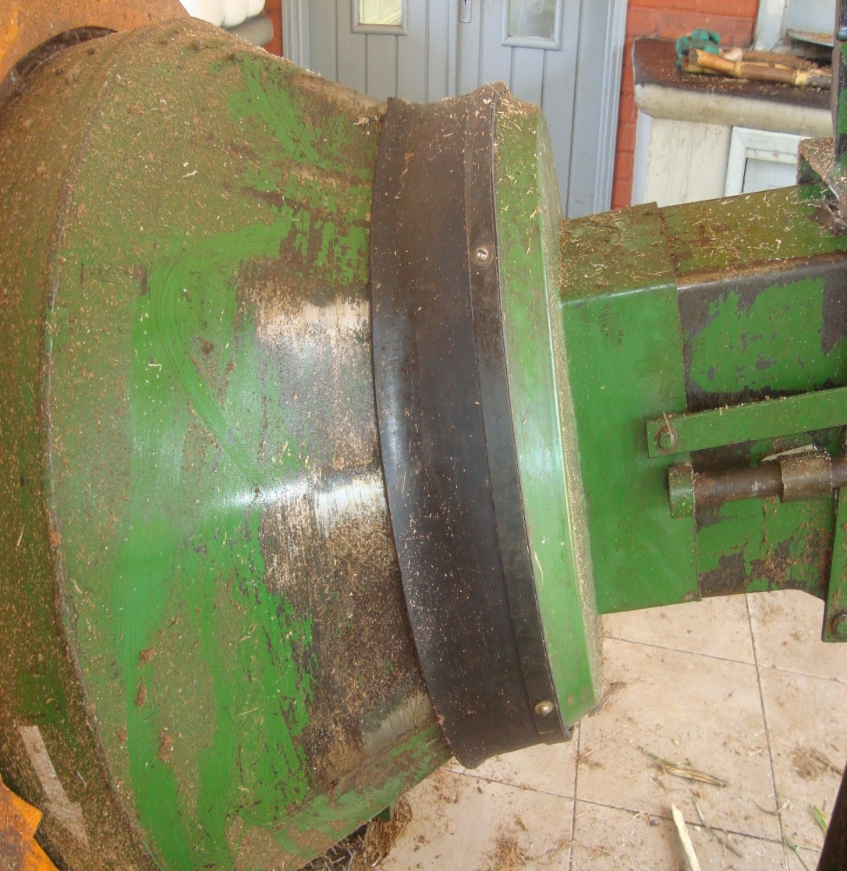
Qualidade de Cana com ou sem Fechamento do Homogeneizador

Slide 19
Qualidade de Cana com ou sem Fechamento do Homogeneizador
Materiais e Métodos
127 Testes em seis unidades com dois modelos de desintegrador
Amostras cortadas em toletes de cerca de 20 cm e cada tolete separado ao meio longitudinalmente, procurando criar duas amostras iguais.
Amostras desintegradas com homogeneizador fechado e aberto e vice-versa.
Análises em triplicatas realizadas de acordo com o Manual Consecana

Slide 20
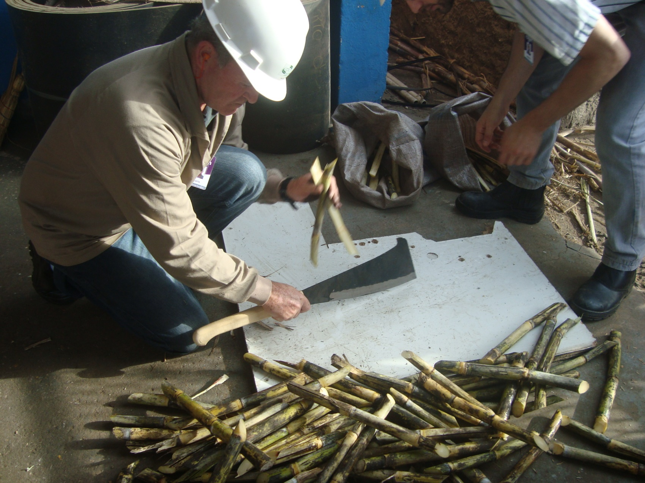
Preparo de amostras para testes do Desintegrador

Slide 21
Qualidade de Cana com ou sem Fechamento do Homogeneizador
Resultados e Conclusão

Slide 22
Qualidade de Cana com ou sem Fechamento do Desintegrador
Resultados e Conclusões
Não existem diferenças significativas entre PBU, Brix e Leitura sacarimétrica do caldo, entre sistemas aberto e fechado.
É indiferente fechar ou não o desintegrador ou o homogeneizador, porque não houve alteração nos parâmetros medidos (PBU, LS e brix) e no ATR.

Slide 23
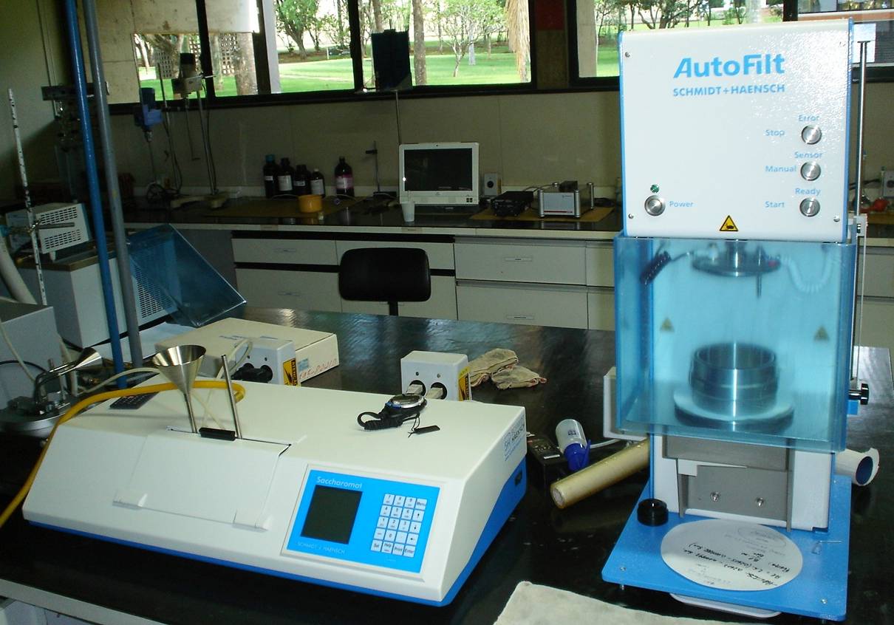
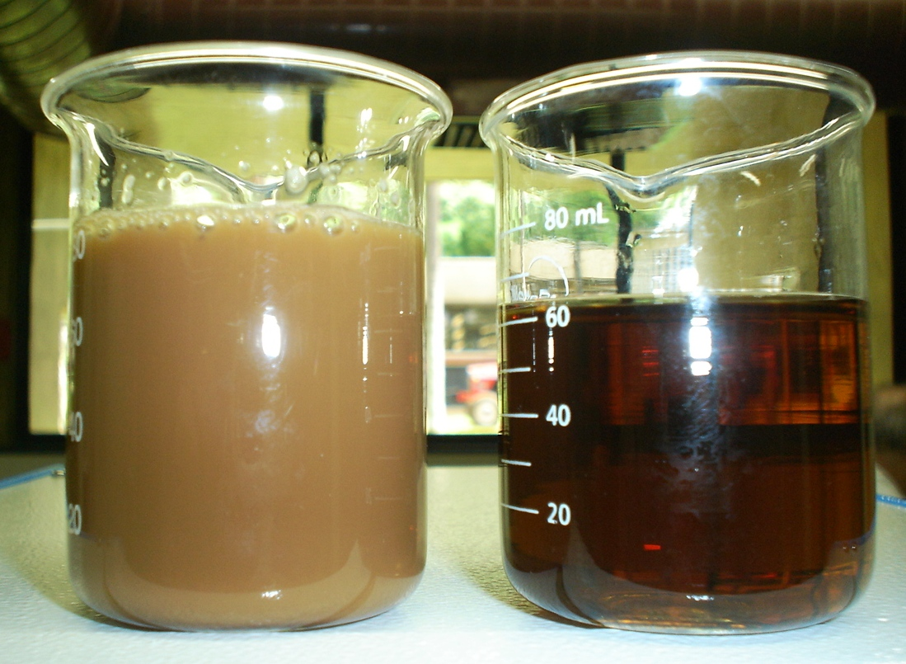
Sacarimetria no Infravermelho

Slide 24
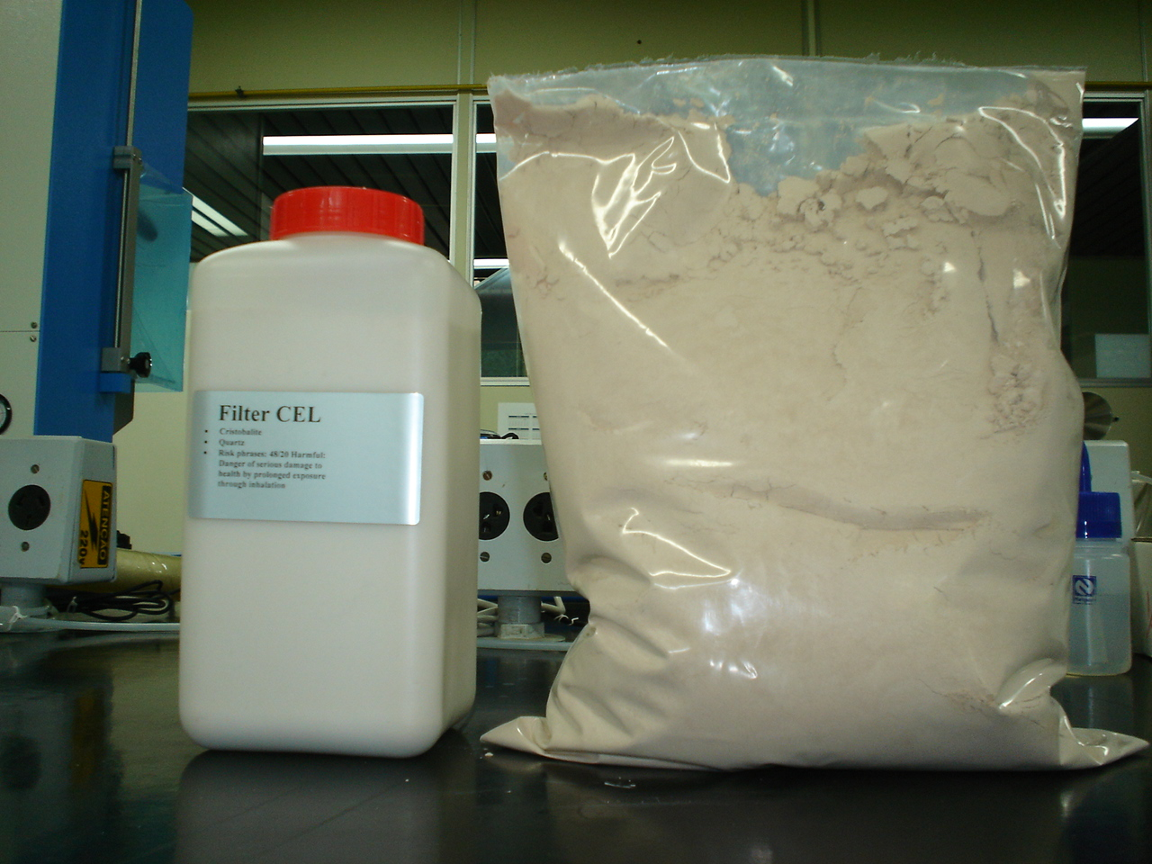
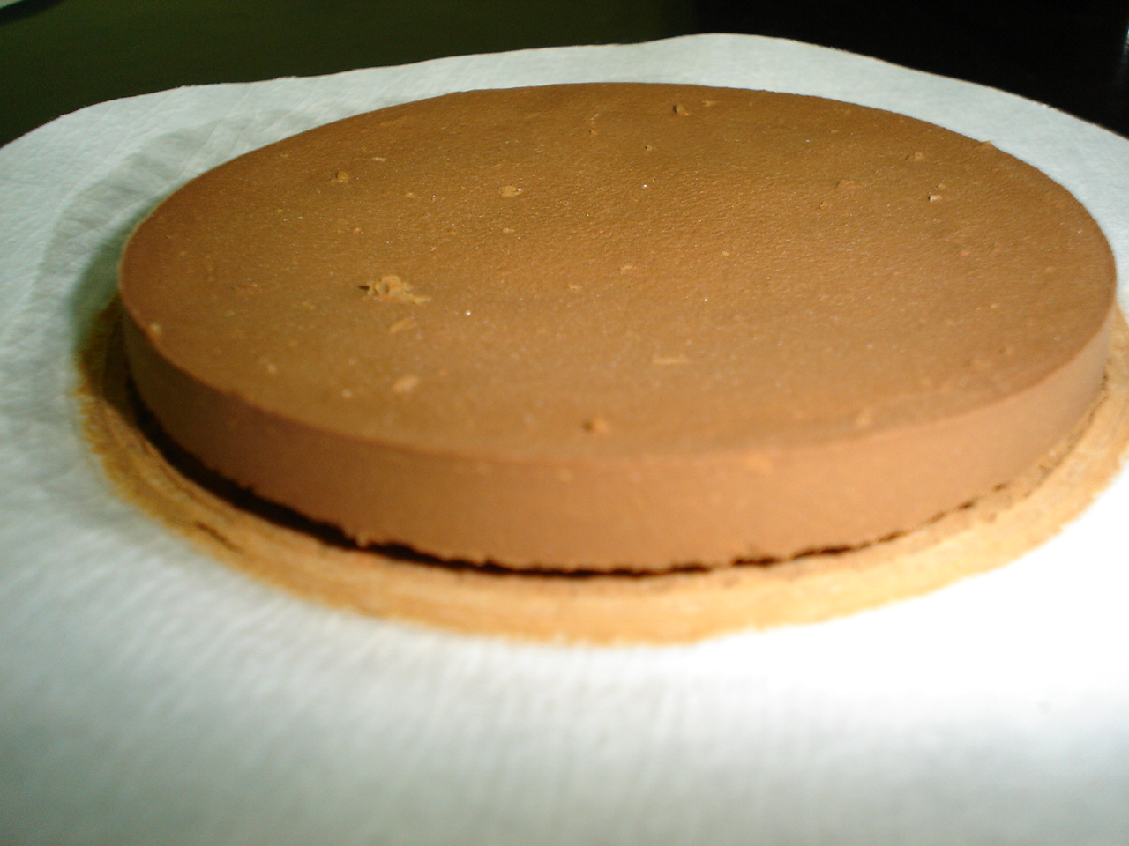
Sacarimetria no Infravermelho

Slide 25
Sacarimetria no Infravermelho
Testar a aplicação da sacarimetria em 882 nm (NIR), comparada a 587 nm que independe da cor da solução filtrada.
Eliminar o uso de agentes clarificantes e suas influências no resultado de análises.
Testes preliminares no CTC indicaram uma boa correlação entre os resultados tradicionais e a nova técnica.
Técnica utilizada em vários países produtores de cana-de-açúcar.

Slide 26
Sacarimetria no Infravermelho
Resultados Médios dos Ensaios no CTC

Slide 27
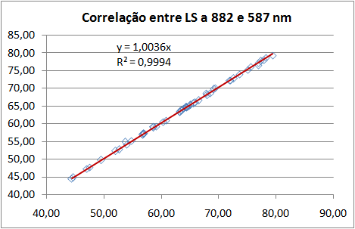
Sacarimetria no Infravermelho
Resultados e Conclusões
Encontrou-se excelente correlação entre a leitura em 882 e 587 nm

Slide 28
Sacarimetria no Infravermelho
Conclusão
Resultados promissores por apresentar uma alta correlação entre as duas leituras sacarimétricas.
Não houve diferença significativa entre os parâmetros analisados e calculados.

Slide 29
Sacarimetria no Infravermelho – Novos Estudos
Novos estudos com cerca de 300 pares de dados entre sacarímetro convencional / subacetato de chumbo e sacarímetro no infravermelho / celite.
Os resultados apresentaram uma excelente correlação, mas ainda não suficiente para homologação da técnica.
O trabalho será retomado na próxima safra com ensaios em três períodos de safra, considerando a variação da qualidade da matéria-prima.

Slide 30
Sacarimetria no Infravermelho – Novos Estudos
Teste com Sacarímetro NIR Rudolph - 2015
LPb = 1,007 x Lce – 0,225
R² = 0,997

Slide 31
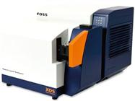
Infravermelho Próximo - NIR

Slide 32
Infravermelho Próximo - NIR
Objetivo de obter uma equação global para o Estado de São Paulo a partir de150.000 dados coletados em 9 usinas que utilizam o NIR.
Na safra 2015/2016 a equação global foi produzida com a colaboração da Foss e será testada em 3 unidades industriais ainda nesta safra.
Serão também definidos padrões para calibração e verificação de funcionamento do NIR.
Isto permitirá uma utilização mais adequada do NIR.

Slide 33
Infravermelho Próximo (NIR)- Estudos Futuros
Testes com NIR em cana preparada, obtendo-se os parâmetros do Sistema Consecana sem extração de caldo na prensa.
Dois sistemas serão avaliados na próxima safra, após definição dos procedimentos necessários.
Quando homologados poderá resultar em redução de custos operacionais.

Slide 34
Agradecimentos
Em nome do CONSECANA e da CANATEC gostaria de agradecer a grande colaboração das usinas participantes nos estudos, pelo esforço de seus técnicos e gerentes, para que fosse possível realizar os testes necessários.

Slide 35
Obrigado por sua Atenção
www.unica.com.br
jfelix@unica.com.br

